Slide 1

她请我们吃了北京烤鸭
Buổi 1 · 语气助词「吧」(2) · 是……的句 · 兼语句

Slide 2

目标
今天学什么
• 语气助词「吧」(2) — dùng để phỏng đoán, ước lượng
• 「是……的」句 — nhấn mạnh thời gian/nơi chốn/cách thức của việc đã xảy ra
• 兼语句 (请/让/叫) — nhờ vả, sai khiến ai làm gì
• Chủ đề: được đón ở sân bay, mời ăn vịt quay Bắc Kinh, nhờ vả bạn bè

Slide 3


生词 1/12
帮忙
例句
• 我想请你帮个忙。
Wǒ xiǎng qǐng nǐ bāng gè máng.
Mình muốn nhờ bạn giúp một việc.
• 谢谢你的帮忙。
Xièxie nǐ de bāngmáng.
Cảm ơn sự giúp đỡ của bạn.
• 你能帮帮忙吗？
Nǐ néng bāngbang máng ma?
Bạn có thể giúp một chút được không?
帮忙 v.
bāngmáng
giúp đỡ
📖 忙 = 忄(xīn, trái tim) + 亡(wáng, mất mát) → lòng NƠM NỚP như sắp mất điều gì → "bận rộn" → 帮忙 = giúp khi ai đó đang bận

Slide 4

生词 2/12
不好意思
例句
• 不好意思，我已经到了。
Bù hǎoyìsi, wǒ yǐjīng dào le.
Ngại quá, mình đến rồi.
• 不好意思，我来晚了。
Bù hǎoyìsi, wǒ lái wǎn le.
Xin lỗi, mình đến trễ rồi.
• 真不好意思，麻烦你了。
Zhēn bù hǎoyìsi, máfan nǐ le.
Thật ngại quá, làm phiền bạn rồi.
不好意思 idiom
bù hǎoyìsi
ngại quá, xin lỗi
📖 思 = 田(tián, đầu/ruộng) + 心(xīn, tim) → nghĩ bằng cả ĐẦU và TIM → "suy nghĩ, ý" → 不好意思 = ngại ngùng

Slide 5
生词 3/12
次
次 m.
cì
lần (lượng từ)
例句
• 这是我第一次来北京。
Zhè shì wǒ dì-yī cì lái Běijīng.
Đây là lần đầu mình đến Bắc Kinh.
• 我去过两次上海。
Wǒ qùguo liǎng cì Shànghǎi.
Mình đã đi Thượng Hải hai lần.
• 下次再来玩儿吧。
Xià cì zài lái wánr ba.
Lần sau lại đến chơi nhé.
📖 次 = 冫(bīng, hơi thở) + 欠(qiàn, người đang HÁ MIỆNG ngáp) → ngáp liên tục NHIỀU LẦN → lượng từ đếm "lần"

Slide 6

生词 4/12
懂
例句
• 有时不太懂她的意思。
Yǒushí bú tài dǒng tā de yìsi.
Đôi khi không hiểu hết ý chị ấy.
• 你懂我的意思吗？
Nǐ dǒng wǒ de yìsi ma?
Bạn hiểu ý mình không?
• 这句话我不懂。
Zhè jù huà wǒ bù dǒng.
Câu này mình không hiểu.
懂 v.
dǒng
hiểu
📖 懂 = 忄(xīn, tâm trí) + 董(dǒng, giám đốc, người quản lý mọi việc) → tâm trí như GIÁM ĐỐC nắm rõ mọi việc → "hiểu"

Slide 7

生词 5/12
给
例句
• 我给他打个电话。
Wǒ gěi tā dǎ gè diànhuà.
Mình gọi điện cho cậu ấy.
• 这是给你的礼物。
Zhè shì gěi nǐ de lǐwù.
Đây là quà tặng cho bạn.
• 老师给我们介绍了很多东西。
Lǎoshī gěi wǒmen jièshàole hěn duō dōngxi.
Cô giáo giới thiệu cho tụi mình nhiều thứ.
给 v./prep.
gěi
cho
📖 给 = 纟(sī, sợi dây/tơ) + 合(hé, hợp lại, khớp vào nhau) → dùng DÂY buộc mà TRAO cho nhau → "cho, tặng"

Slide 8

生词 6/12
接
例句
• 我来接你们。
Wǒ lái jiē nǐmen.
Mình đến đón các em.
• 谁去机场接他？
Shéi qù jīchǎng jiē tā?
Ai đi sân bay đón anh ấy?
• 我明天去车站接你。
Wǒ míngtiān qù chēzhàn jiē nǐ.
Mai mình ra bến xe đón bạn.
接 v.
jiē
đón, tiếp
📖 接 = 扌(shǒu, tay) → giơ TAY ra ĐỠ lấy, nối lại → "đón, tiếp, nối"

Slide 9
生词 7/12
就
就 adv.
jiù
thì, liền (nhấn mạnh)
例句
• 你们有事就找我。
Nǐmen yǒu shì jiù zhǎo wǒ.
Có việc gì thì cứ tìm mình.
• 我下课就回家。
Wǒ xiàkè jiù huí jiā.
Mình tan học là về nhà liền.
• 他一到就打电话给我。
Tā yídào jiù dǎ diànhuà gěi wǒ.
Anh ấy vừa đến là gọi điện cho mình liền.
📖 就 (jiù) nghe giống trong từ "tựu trường"/"thành tựu" (đến nơi, đạt được) → nghĩa "liền, thì ngay"

Slide 10

生词 8/12
旅游
例句
• 我们是来旅游的。
Wǒmen shì lái lǚyóu de.
Tụi mình đến đây để du lịch.
• 你喜欢去哪儿旅游？
Nǐ xǐhuan qù nǎr lǚyóu?
Bạn thích đi du lịch ở đâu?
• 暑假我想去云南旅游。
Shǔjià wǒ xiǎng qù Yúnnán lǚyóu.
Nghỉ hè mình muốn đi Vân Nam du lịch.
旅游 v.
lǚyóu
du lịch
📖 游 = 氵(shuǐ, nước) + phần bên phải như LÁ CỜ phấp phới → trôi nổi tự do trong nước → "bơi" → 旅游 = đi du lịch

Slide 11

生词 9/12
让
例句
• 她让我来接你们。
Tā ràng wǒ lái jiē nǐmen.
Chị ấy bảo mình đến đón các bạn.
• 老师让我们说中文。
Lǎoshī ràng wǒmen shuō Zhōngwén.
Cô giáo bảo tụi mình nói tiếng Trung.
• 妈妈让我早点儿回家。
Māma ràng wǒ zǎo diǎnr huí jiā.
Mẹ bảo mình về nhà sớm một chút.
让 v.
ràng
để cho, khiến, bảo

Slide 12

生词 10/12
已经
例句
• 我们已经到北京了。
Wǒmen yǐjīng dào Běijīng le.
Tụi mình đến Bắc Kinh rồi.
• 他已经走了。
Tā yǐjīng zǒu le.
Anh ấy đi rồi.
• 我已经吃过饭了。
Wǒ yǐjīng chīguo fàn le.
Mình đã ăn cơm rồi.
已经 adv.
yǐjīng
đã, đã rồi
📖 经 = 纟(sī, sợi tơ dọc trong khung dệt) → mở rộng nghĩa "đã trải qua, kinh qua" → 已经 = đã... rồi

Slide 13

生词 11/12
意思
例句
• 有时不太懂他的意思。
Yǒushí bú tài dǒng tā de yìsi.
Đôi khi không hiểu hết ý anh ấy.
• 这个词是什么意思？
Zhège cí shì shénme yìsi?
Từ này nghĩa là gì?
• 你明白我的意思吗？
Nǐ míngbai wǒ de yìsi ma?
Bạn hiểu ý mình không?
意思 n.
yìsi
ý nghĩa, ý tứ
📖 意 = 音(yīn, âm thanh) + 心(xīn, tim) → âm thanh phát ra từ TRONG TIM → "ý, suy nghĩ" → 意思 = ý tứ, nghĩa

Slide 14

生词 12/12
有时
例句
• 我有时不太懂。
Wǒ yǒushí bú tài dǒng.
Mình đôi khi không hiểu hết.
• 他有时来晚了。
Tā yǒushí lái wǎn le.
Đôi khi anh ấy đến trễ.
• 我有时候一个人去旅游。
Wǒ yǒu shíhou yí gè rén qù lǚyóu.
Đôi khi mình đi du lịch một mình.
有时 adv.
yǒushí
có lúc, đôi khi
📖 时 = 日(rì, mặt trời) + 寸(cùn, đo lường nhỏ) → đo THỜI GIAN theo bóng MẶT TRỜI → "thời gian" → 有时 = có lúc, đôi khi

Slide 15
课文1
在机场 — 王一雪接到了白家月和安妮
白
白家月: 请问，您是王一飞老师的姐姐吗？
Qǐngwèn, nín shì Wáng Yīfēi lǎoshī de jiějie ma?
王
王一雪: 是的，你们就是她的学生吧？
Shì de, nǐmen jiù shì tā de xuésheng ba?
白
白家月: 对，我是白家月，她是安妮。
Duì, wǒ shì Bái Jiāyuè, tā shì Ānnī.
王
王一雪: 你们好，我叫王一雪。王一飞给我打电话了，让我来接你们。
Nǐmen hǎo, wǒ jiào Wáng Yīxuě. Wáng Yīfēi gěi wǒ dǎ diànhuà le, ràng wǒ lái jiē nǐmen.
白
白家月: 谢谢您。
Xièxie nín.
王
王一雪: 不客气。
Bú kèqi.

Slide 16
课文2
在车里 — trò chuyện trên xe
王
王一雪: 你们是第一次来北京吗？
Nǐmen shì dì-yī cì lái Běijīng ma?
白
白家月: 是的，我们都是第一次来。
Shì de, wǒmen dōu shì dì-yī cì lái.
王
王一雪: 你们是来学中文的吗？
Nǐmen shì lái xué Zhōngwén de ma?
白
白家月: 不是，我们是来旅游的。
Bú shì, wǒmen shì lái lǚyóu de.
王
王一雪: 我这几天都不忙，你们有事就找我。
Wǒ zhè jǐ tiān dōu bù máng, nǐmen yǒu shì jiù zhǎo wǒ.
白
白家月: 好的，谢谢您。
Hǎo de, xièxie nín.

Slide 17
课文3
电话 — 陈天中 nhờ vả
陈
陈天中: 喂，家月，你明天有时间吗？我想请你帮个忙。
Wéi, Jiāyuè, nǐ míngtiān yǒu shíjiān ma? Wǒ xiǎng qǐng nǐ bāng gè máng.
白
白家月: 不好意思，天中，我已经到北京了。
Bù hǎoyìsi, Tiānzhōng, wǒ yǐjīng dào Běijīng le.
陈
陈天中: 你是什么时候到的？
Nǐ shì shénme shíhou dào de?
白
白家月: 我是今天早上到的。
Wǒ shì jīntiān zǎoshang dào de.
白
白家月: 你有事可以叫李文帮忙，他还在学校呢。
Nǐ yǒu shì kěyǐ jiào Lǐ Wén bāngmáng, tā hái zài xuéxiào ne.
陈
陈天中: 好的，那我给他打个电话。
Hǎo de, nà wǒ gěi tā dǎ gè diànhuà.

Slide 18

课文4 · 叙述体
白家月 nhắn tin cho 王老师
① 王老师，我们已经到北京了，是您姐姐来接的我们。
Wáng lǎoshī, wǒmen yǐjīng dào Běijīng le, shì nín jiějie lái jiē de wǒmen.
Cô ơi, tụi em đến Bắc Kinh rồi, chị gái cô đã đến đón tụi em.
② 她请我们吃了北京烤鸭，还给我们介绍了很多东西。
Tā qǐng wǒmen chīle Běijīng kǎoyā, hái gěi wǒmen jièshàole hěn duō dōngxi.
Chị ấy mời tụi em ăn vịt quay Bắc Kinh, còn giới thiệu cho tụi em nhiều thứ nữa.
③ 我们的中文不太好，有时不太懂她的意思。
Wǒmen de Zhōngwén bú tài hǎo, yǒushí bú tài dǒng tā de yìsi.
Tiếng Trung của tụi em chưa tốt lắm, đôi khi không hiểu hết ý chị ấy.
• 白家月 nhắn tin kể lại cho 王老师 (王一飞) chuyện vừa được chị gái cô đón và mời ăn — 课文 dạng tự sự (叙述体), không phải hội thoại qua lại.

Slide 19

语法
语气助词「吧」(2) — phỏng đoán
「吧」đặt cuối câu hỏi để diễn đạt ý phỏng đoán, ước lượng — người nói đã có cơ sở đoán trước, chỉ hỏi lại cho chắc.
你们就是她的学生吧？
Nǐmen jiù shì tā de xuésheng ba?
Các em là học sinh của cô ấy đúng không?
她唱歌很好听吧？
Tā chàng gē hěn hǎotīng ba?
Cô ấy hát hay lắm phải không?
陈天中是泰国人吧？
Chén Tiānzhōng shì Tàiguó rén ba?
Trần Thiên Trung là người Thái phải không?
• Phân biệt với 吗: 吗 hỏi trung lập (chưa biết gì); 吧 hỏi khi đã đoán được phần nào.
📖 New HSK Course 2, Bài 1

Slide 20

语法
「是……的」句
Nhấn mạnh THỜI GIAN / NƠI CHỐN / CÁCH THỨC của việc ĐÃ xảy ra.
Khẳng định, nghi vấn: có thể bỏ 是. Phủ định: KHÔNG được bỏ 是.
我们是来旅游的。
Wǒmen shì lái lǚyóu de.
Tụi mình đến đây (là) để du lịch.
你是什么时候到的？
Nǐ shì shénme shíhou dào de?
Bạn đến lúc nào vậy?
我们不是坐出租车去的。
Wǒmen bú shì zuò chūzūchē qù de.
Tụi mình không phải đi bằng taxi.
📖 New HSK Course 2, Bài 1

Slide 21

语法
兼语句 (请 / 让 / 叫)
Vị ngữ gồm 2 cụm động từ; tân ngữ của động từ 1 = chủ ngữ của động từ 2.
Cấu trúc: Chủ ngữ + 请/让/叫 + Tân ngữ (=chủ ngữ 2) + Động từ/cụm động từ.
我想请你帮个忙。
Wǒ xiǎng qǐng nǐ bāng gè máng.
Mình muốn nhờ bạn giúp một việc.
王老师让我们说中文。
Wáng lǎoshī ràng wǒmen shuō Zhōngwén.
Cô Vương bảo tụi mình nói tiếng Trung.
妈妈叫孩子们回家。
Māma jiào háizimen huí jiā.
Mẹ gọi các con về nhà.
• 请 = mời/nhờ (lịch sự); 让 = để cho/bảo (trung tính); 叫 = gọi/bảo (khẩu ngữ, đôi khi mang ý ra lệnh).
📖 New HSK Course 2, Bài 1

Slide 22
口语
10 câu khẩu ngữ dùng ngay
中文 | Pinyin | Tiếng Việt
请问，您是……吗？ | Qǐngwèn, nín shì...ma? | Xin hỏi, chị/anh là... phải không?
我是第一次来北京。 | Wǒ shì dì-yī cì lái Běijīng. | Đây là lần đầu mình đến Bắc Kinh.
你们是来旅游的吗？ | Nǐmen shì lái lǚyóu de ma? | Các bạn đến đây du lịch à?
我想请你帮个忙。 | Wǒ xiǎng qǐng nǐ bāng gè máng. | Mình muốn nhờ bạn giúp một việc.
不好意思，我已经到了。 | Bù hǎoyìsi, wǒ yǐjīng dào le. | Ngại quá, mình đến rồi.
你是什么时候到的？ | Nǐ shì shénme shíhou dào de? | Bạn đến lúc nào vậy?
有事就找我。 | Yǒu shì jiù zhǎo wǒ. | Có việc gì cứ tìm mình.
谢谢你的介绍。 | Xièxie nǐ de jièshào. | Cảm ơn bạn đã giới thiệu.
我有时不太懂他的意思。 | Wǒ yǒushí bú tài dǒng tā de yìsi. | Đôi khi mình không hiểu hết ý anh ấy.
那我给你打个电话。 | Nà wǒ gěi nǐ dǎ gè diànhuà. | Vậy để mình gọi điện cho bạn.

Slide 23

易错点 1/3
Quên 是……的 khi nhấn mạnh
• ❌ 我来北京旅游。
• ✔ 我是来北京旅游的。
• Vì sao: khi cần NHẤN MẠNH mục đích/cách thức của việc đã xảy ra, tiếng Việt không có cấu trúc tương ứng nên hay quên 是……的.

Slide 24

易错点 2/3
Lẫn 吧 với 吗
• ❌ 你是学生吧？ (khi hoàn toàn chưa biết)
• ✔ 你是学生吗？
• Vì sao: 吧 chỉ dùng khi đã có cơ sở đoán trước; hỏi trung lập, chưa biết gì phải dùng 吗, không phải dịch máy móc "phải không" = 吧.

Slide 25

易错点 3/3
Thiếu tân ngữ trong câu 兼语
• ❌ 老师让说中文。
• ✔ 老师让我们说中文。
• Vì sao: câu 兼语 bắt buộc phải có tân ngữ (=chủ ngữ 2) giữa 让/叫/请 và động từ — tiếng Việt hay nói tắt nên dễ bỏ sót đối tượng.

Slide 26
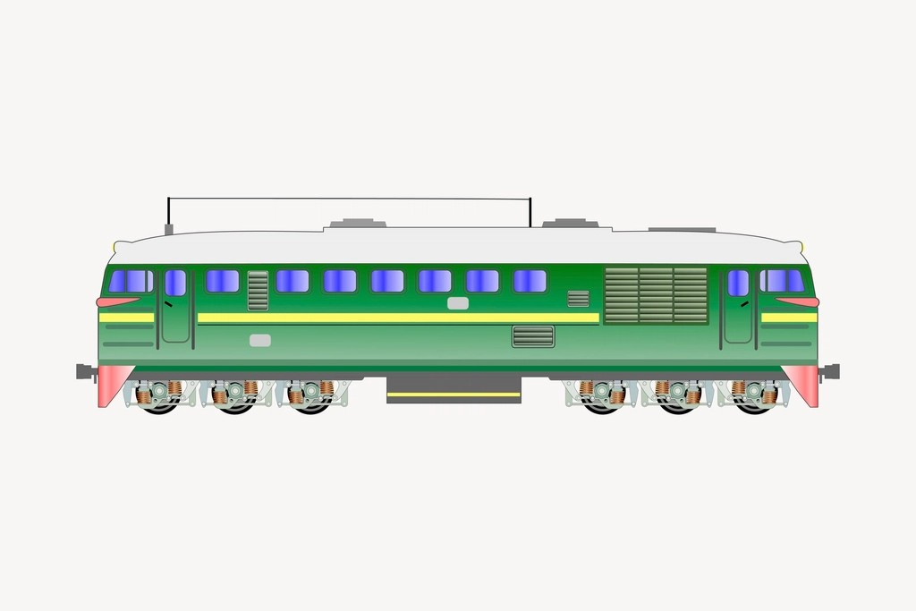
课堂活动
Đóng vai: đón bạn ở nhà ga / sân bay
• Chia nhóm 2 người: A = người đi đón, B = người vừa đến nơi.
• A hỏi B: đến đây để làm gì (du lịch/học tiếng Trung/…), sẽ đi đâu tiếp, có cần giúp gì không.
• Cố dùng lại: 吧 phỏng đoán · 是……的 nhấn mạnh · 请/让/叫 nhờ vả · từ vựng bài 1.
• Gợi ý câu mở đầu (vai A): 你们是第一次来……吧？

Slide 27
谢谢！

